Slide 1
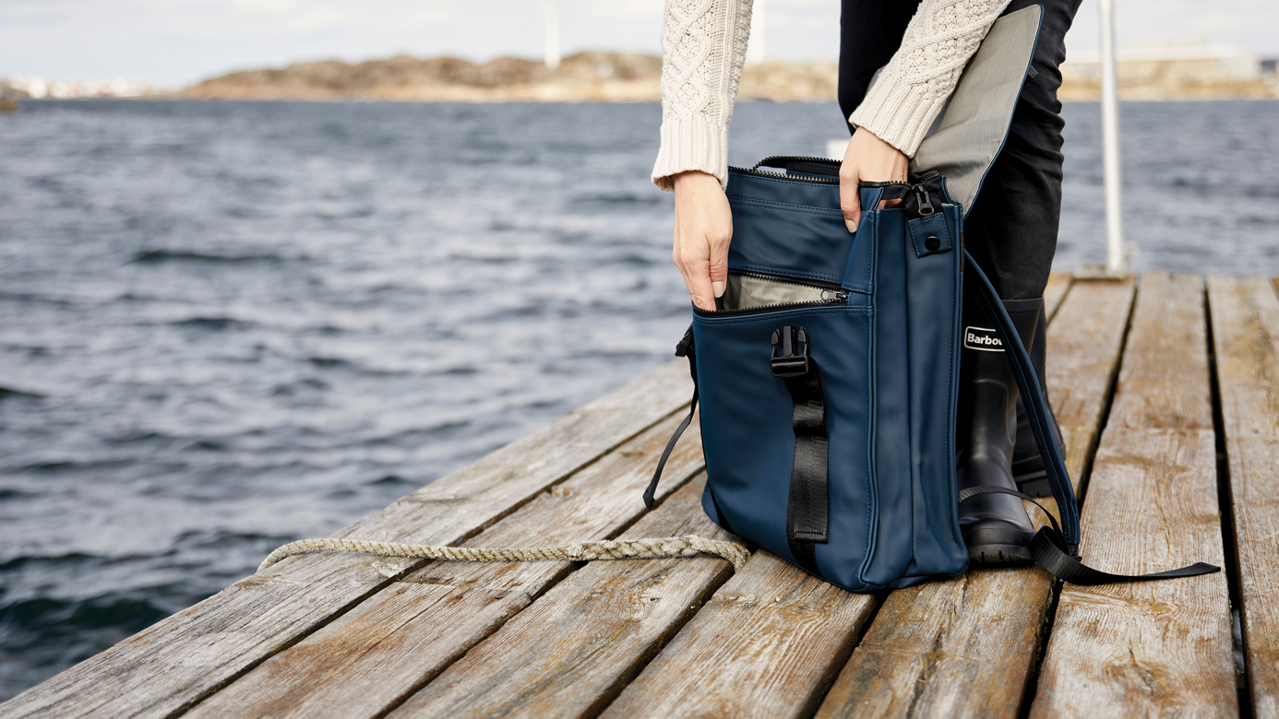

Актуальные цены смотрите на сайте 12twelve.ru
VINGA Baltimore
VINGA Hunton
поступление на склад
в начале декабря
~ 1000 шт.

Slide 2
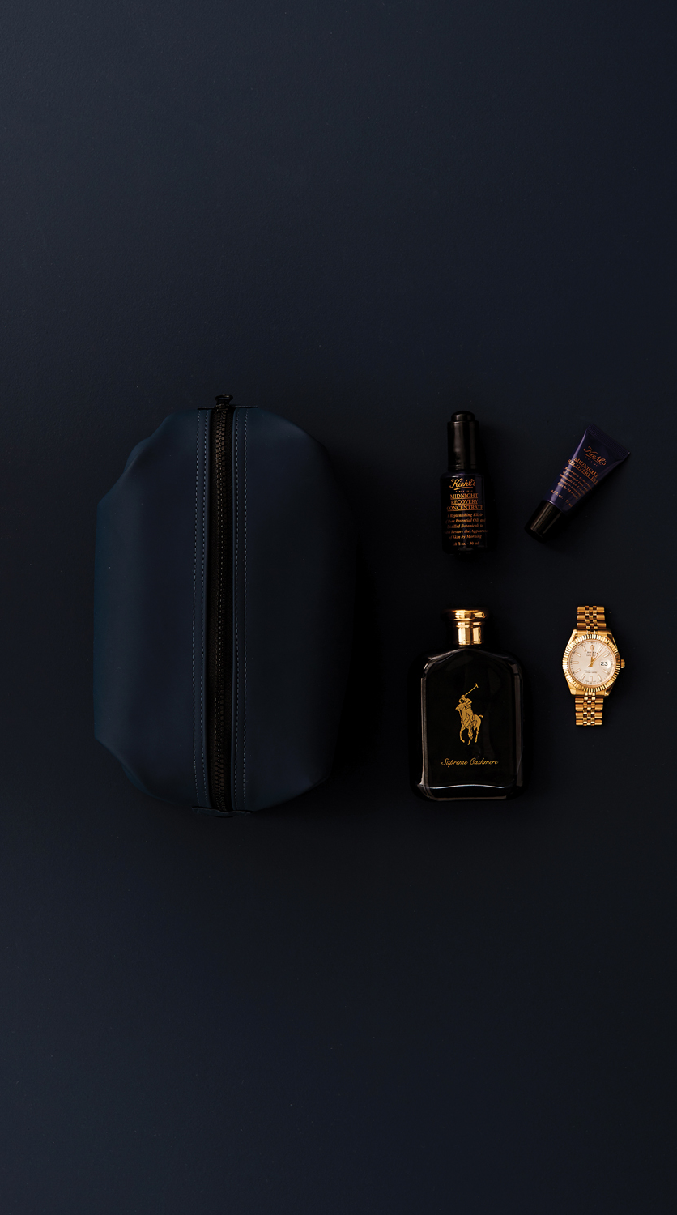
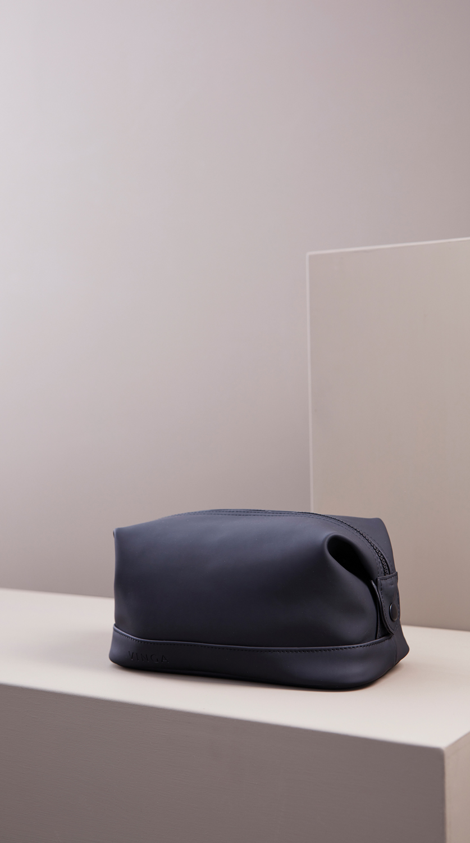
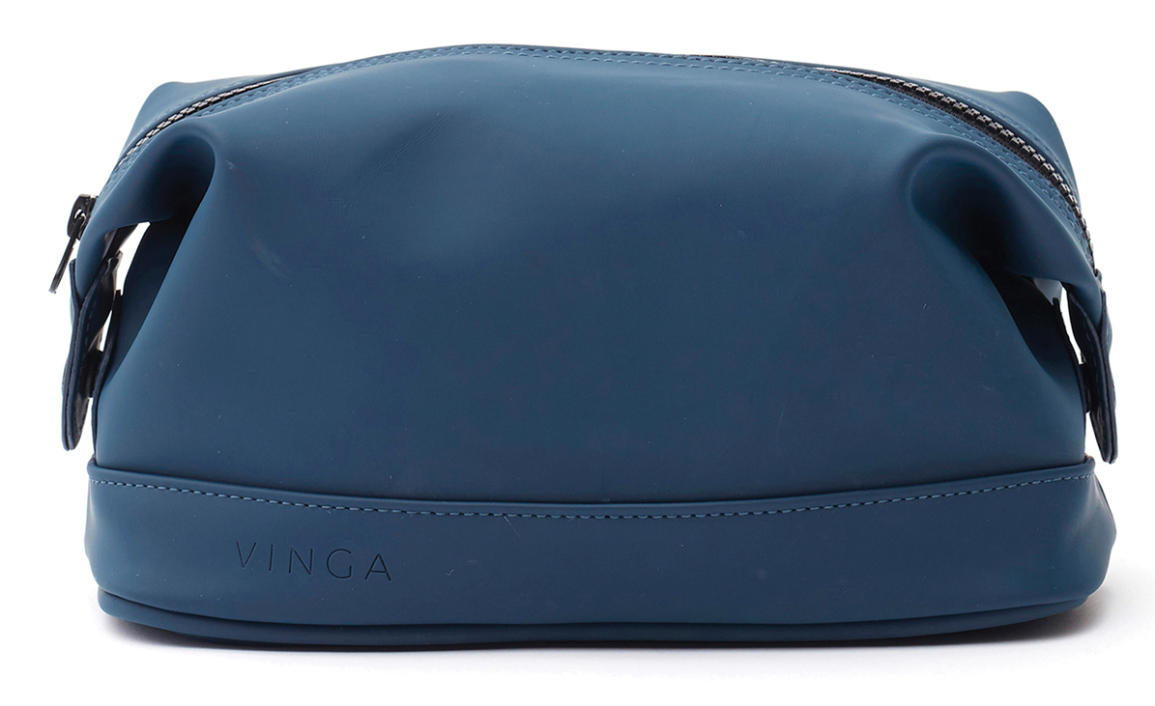
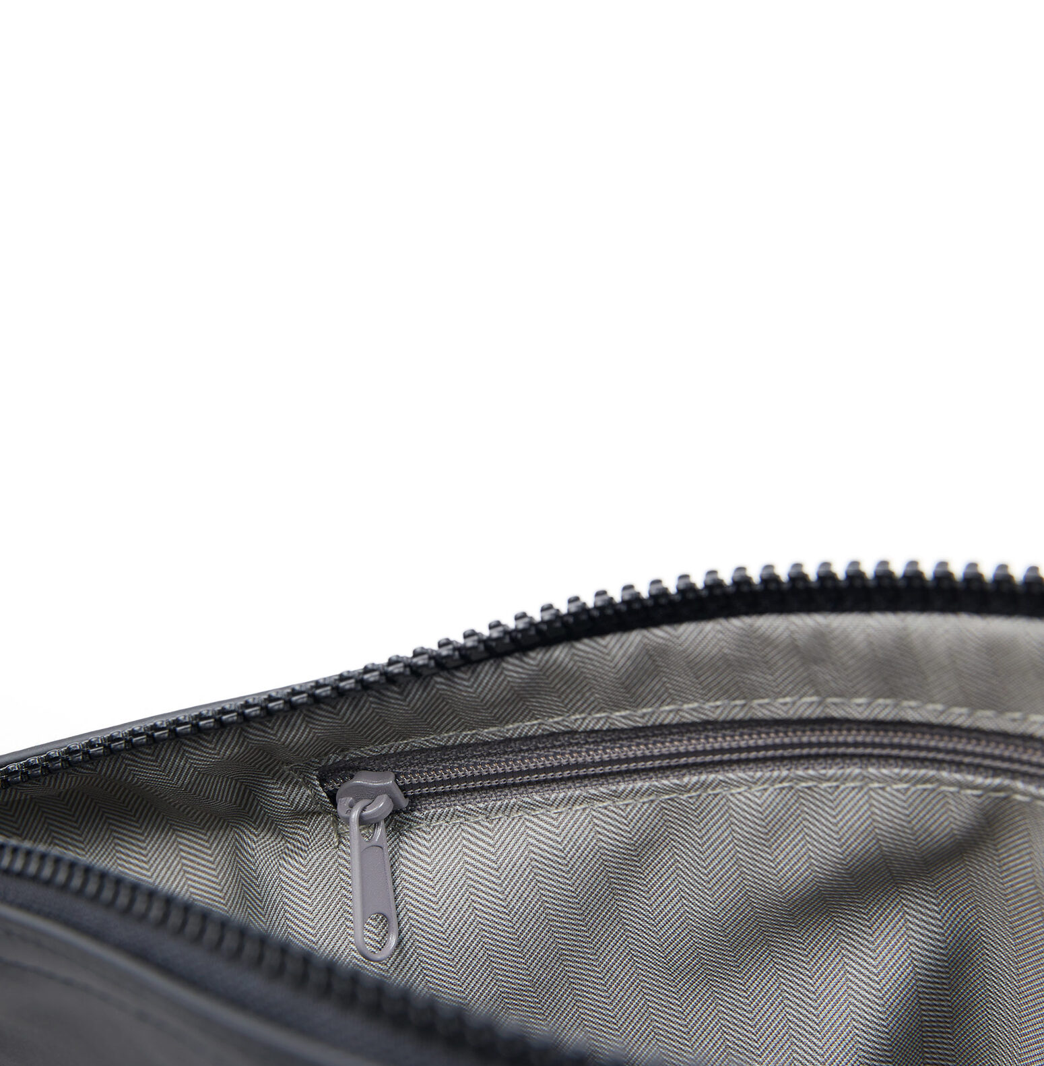
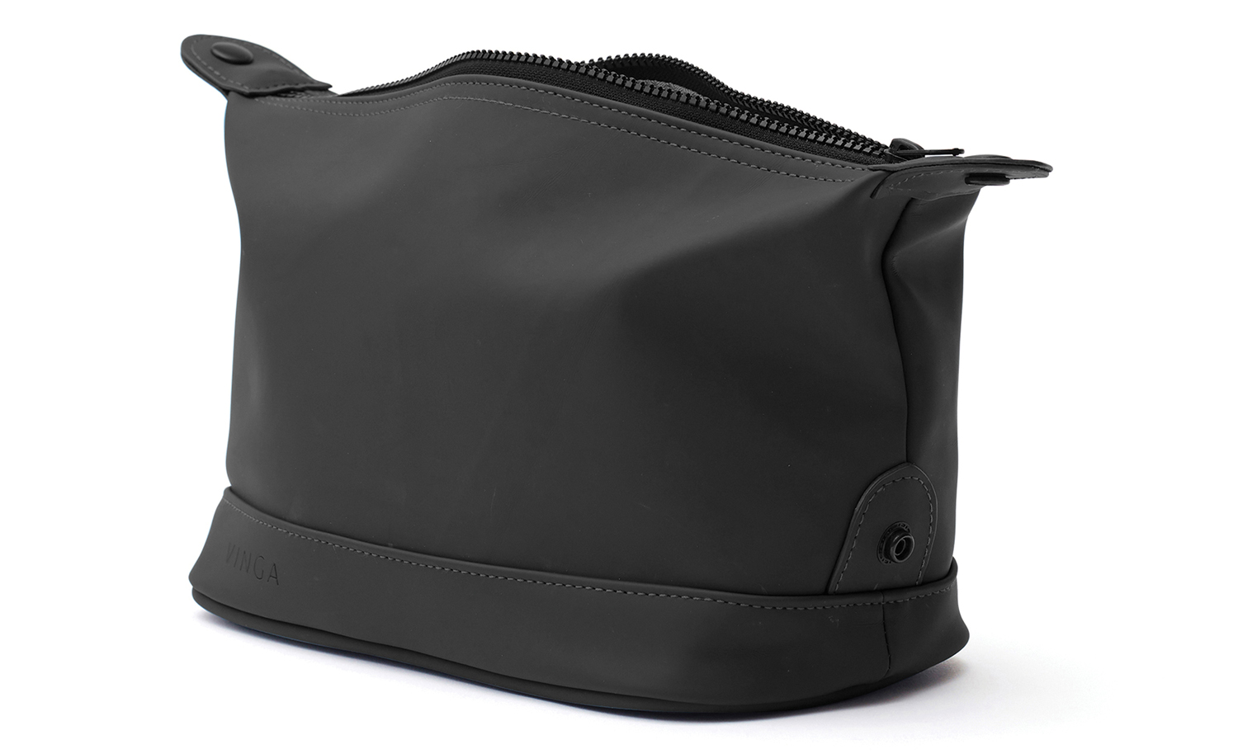

Косметичка
VINGA Baltimore
500419 / 500421
приход >700 / 1000 шт.
2 429 ₽
Водоотталкивающий материал
с покрытием soft-touch
Заклепки по бокам увеличивают объем
Идеальна для поездок, путешествий
и повседневного использования
Косметичка Baltimore поможет держать гигиенические принадлежности
и косметику в порядке. Минималистичная и эффектная, она подойдет к любому образу и стилю.

Slide 3
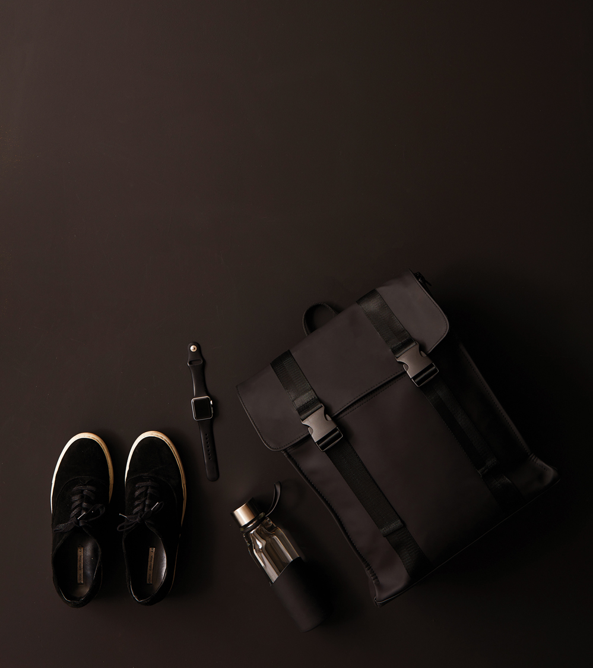
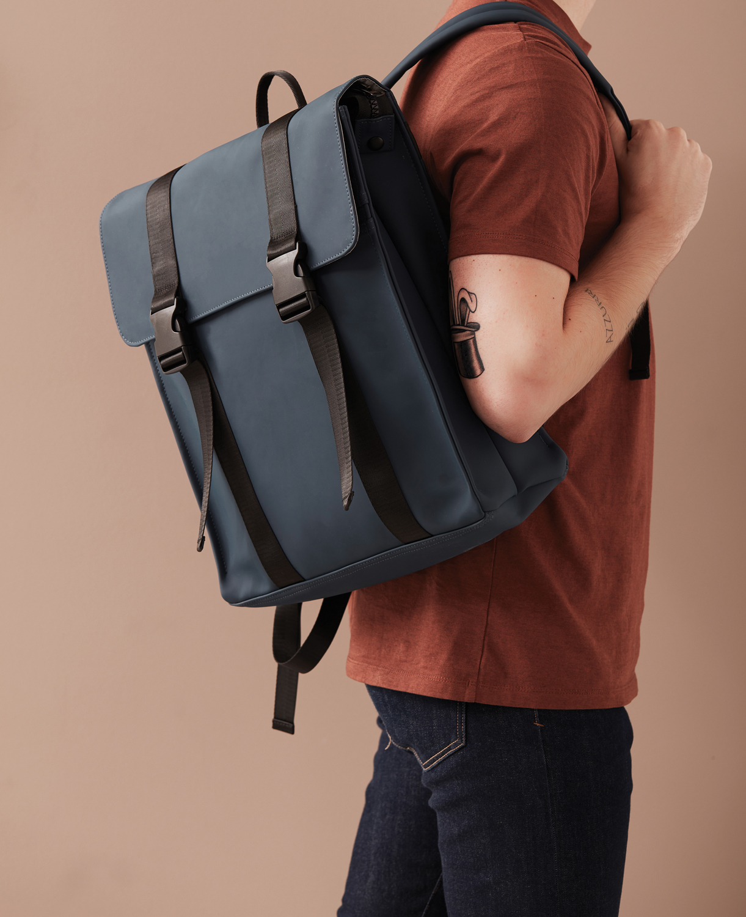
Рюкзак
VINGA Baltimore
500121 / 500119
приход 1000 шт.
5 400 ₽
Для тех, кто не готов жертвовать комфортом ради внешнего вида: минималистичный рюкзак Baltimore. Классический стиль с элементами ретро — идеально
для повседневного использования!
Водоотталкивающий материал
с покрытием soft-touch
Отделение для ноутбука 17’’
Три кармана на молниях

Slide 4
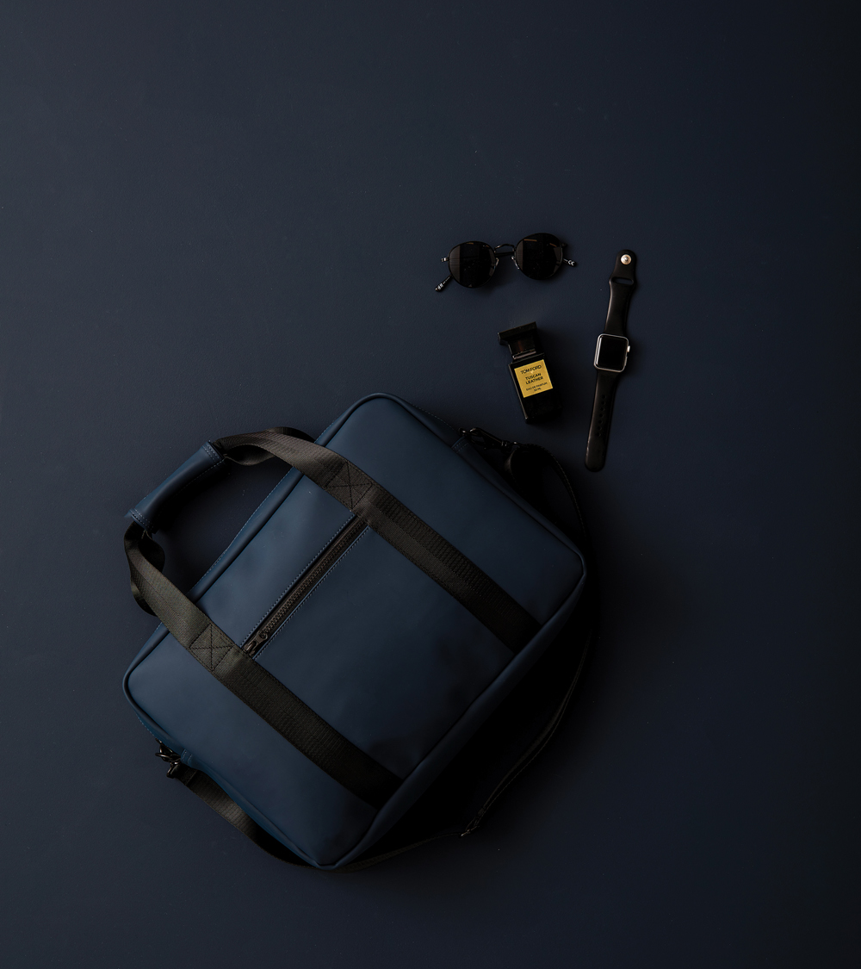
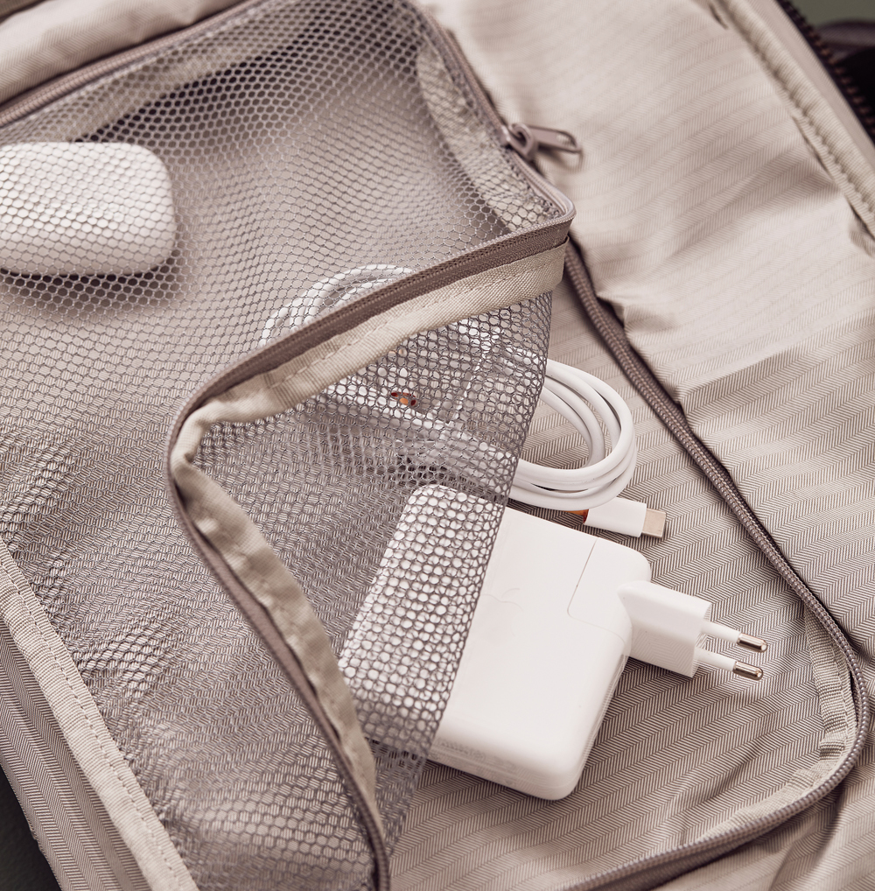
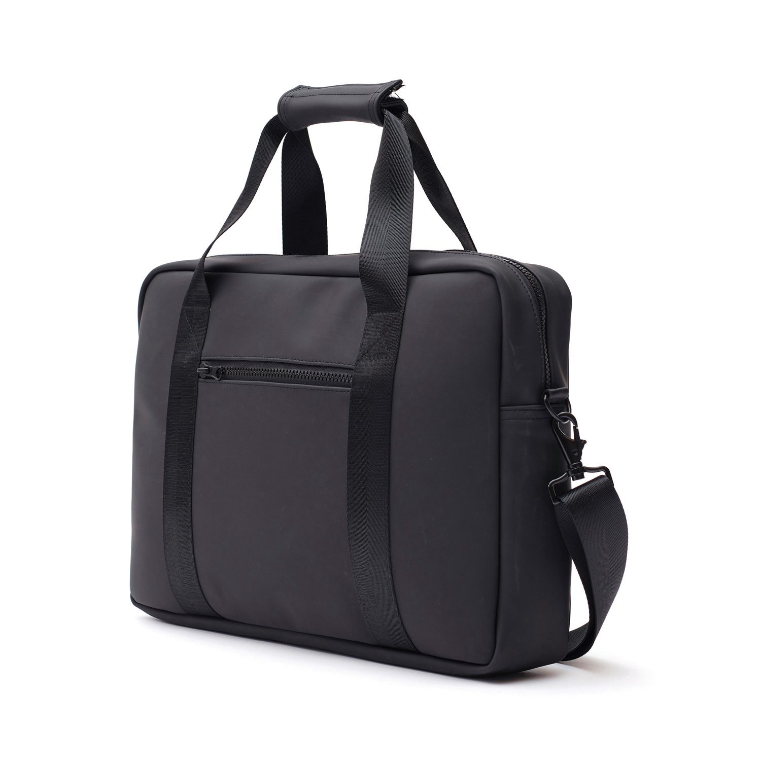
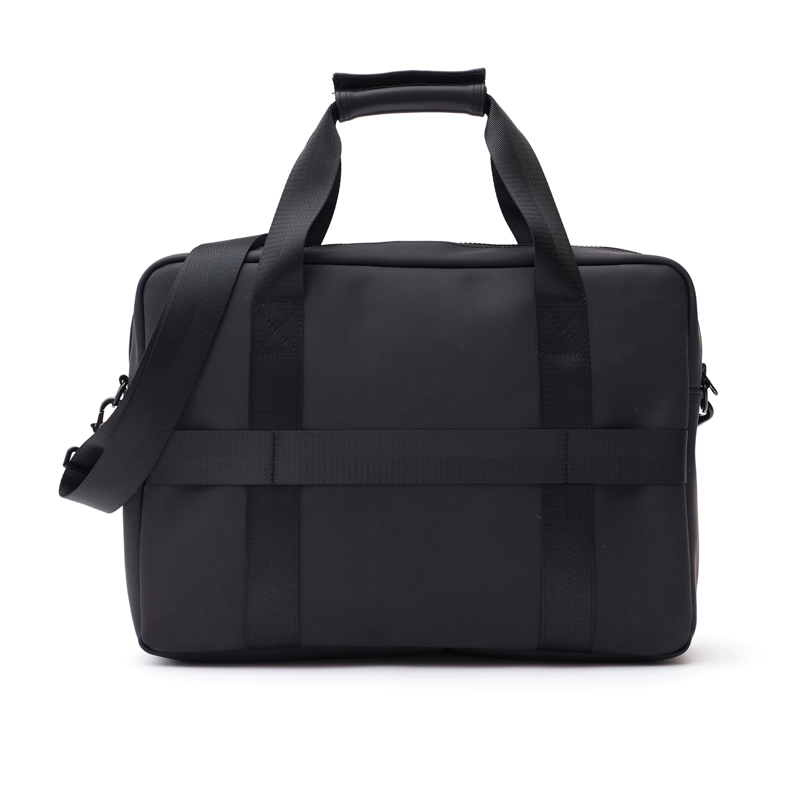
Сумка для ноутбука VINGA Baltimore
Водоотталкивающий материал
с покрытием soft-touch
Багажный ремень
Карманы для мелочей
Подходит для ноутбука 17’’
500521 / 500519
приход 1000 шт.
5 550 ₽
Сумка для ноутбука Baltimore —
минималистичная,
строгая и подходящая
для любого случая.

Slide 5
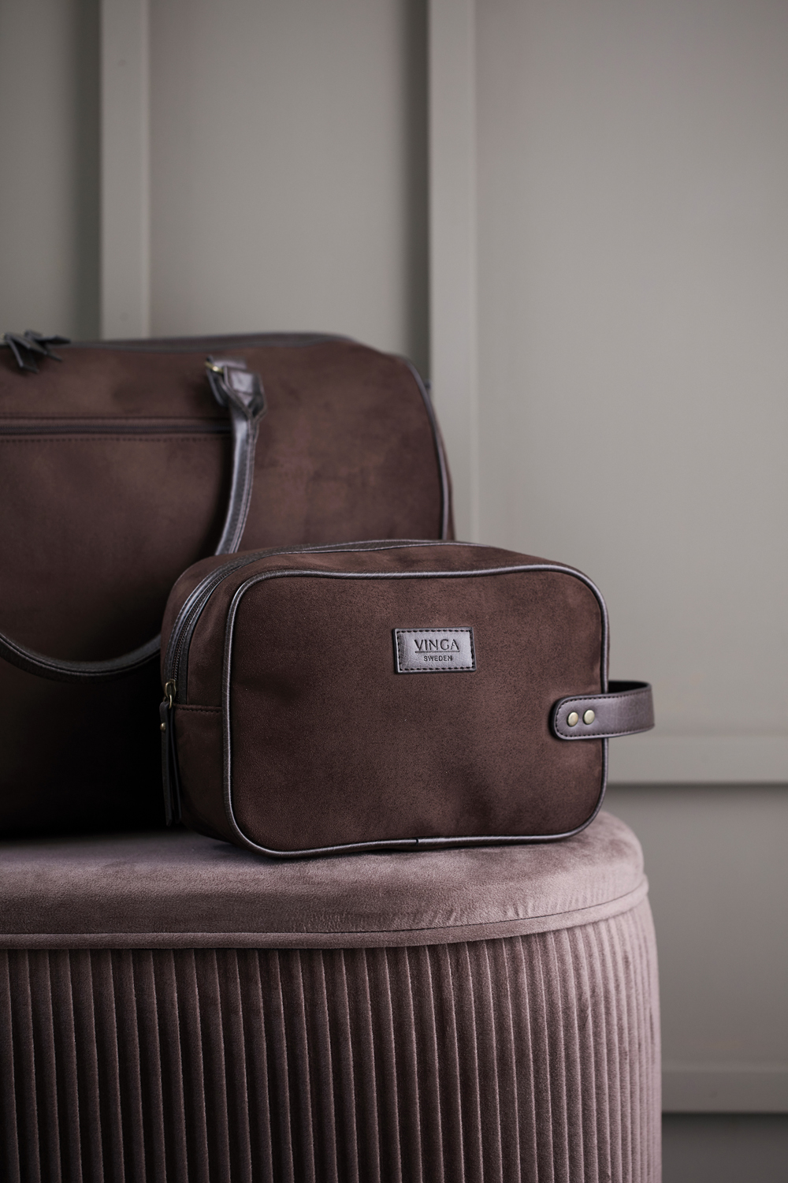
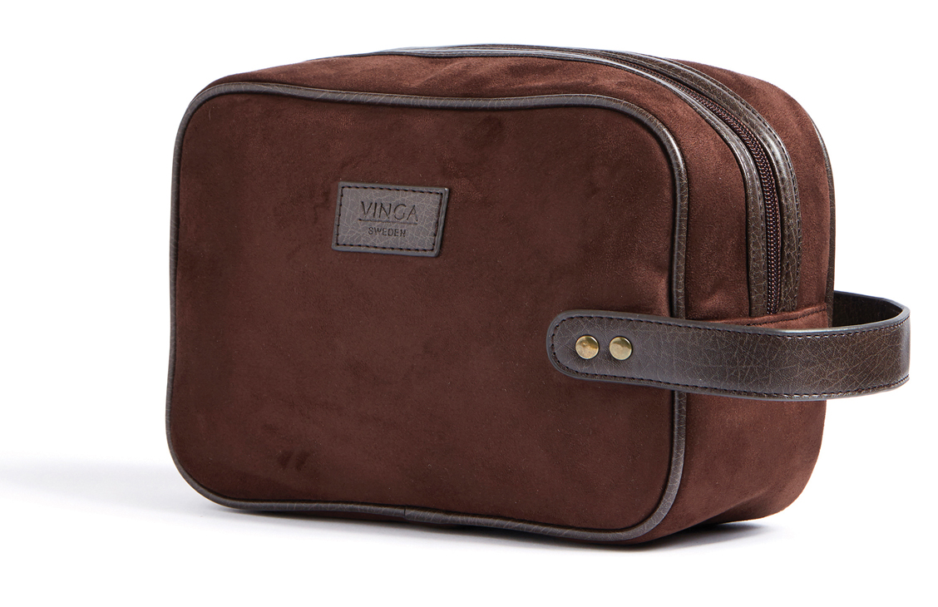
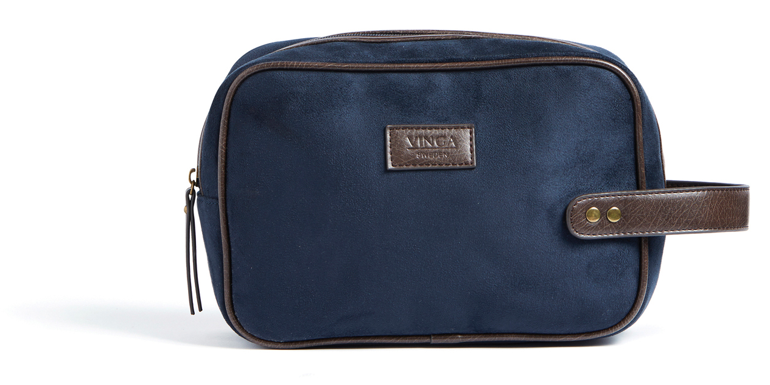
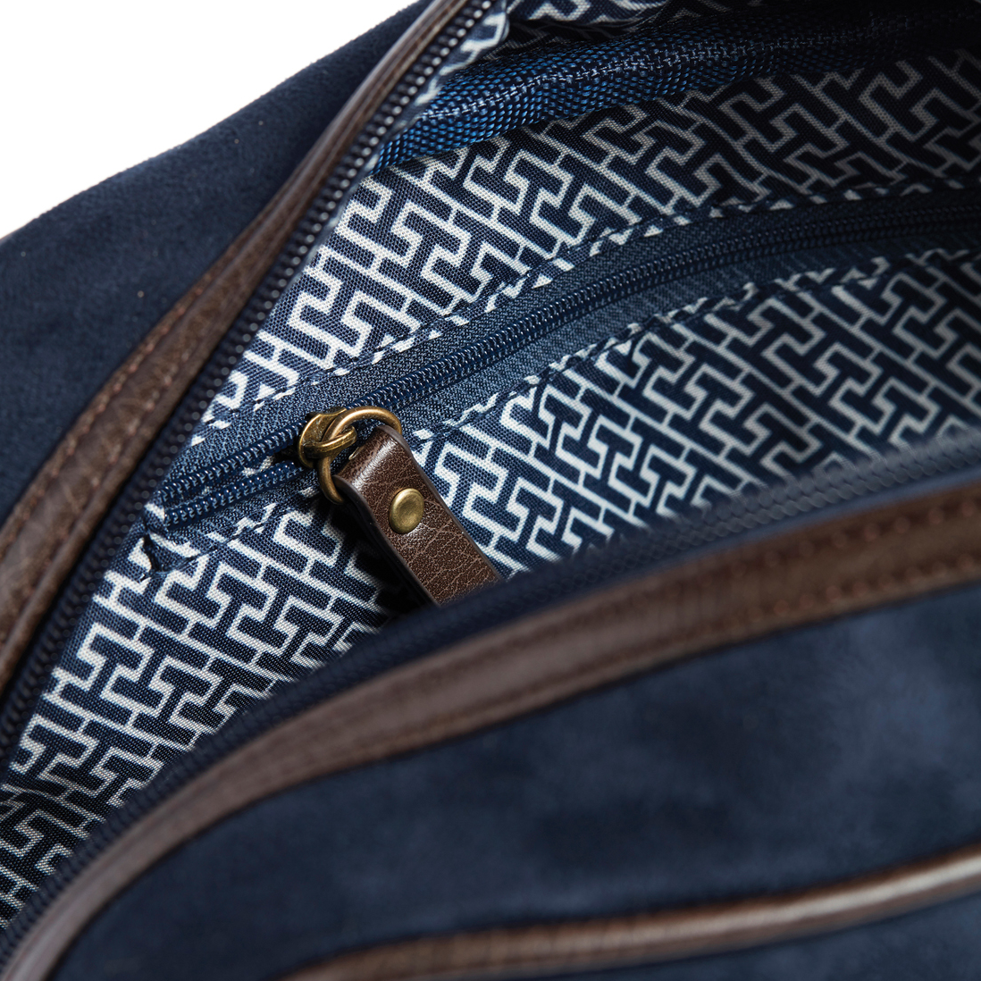
Косметичка
VINGA Hunton
526019 / 527019
приход 1020 шт.
2 869 ₽
Мелкие детали создают цельный образ Hunton: строгий, роскошный
и поистине уникальный.
Косметичка для тех, кто хочет чувствовать себя на вершине мира.
Искусственная кожа с имитацией
замши и латунными деталями
Большой объем для командировок
и путешествий
Красивая и качественная подкладка

Slide 6
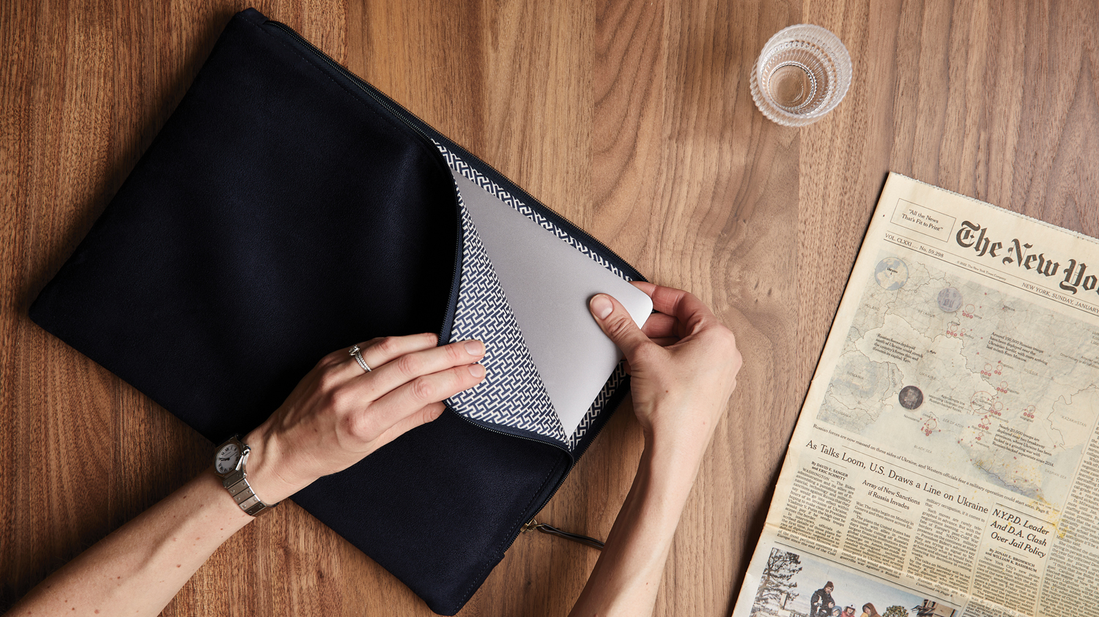
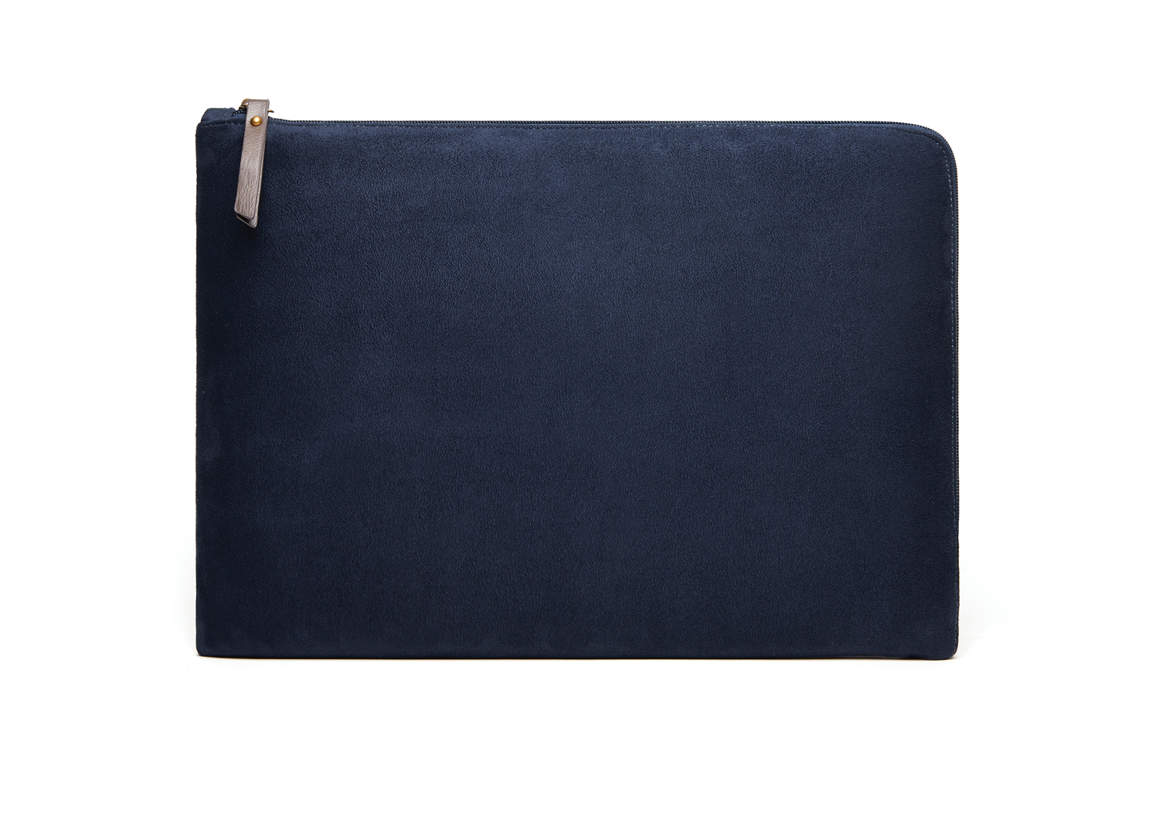
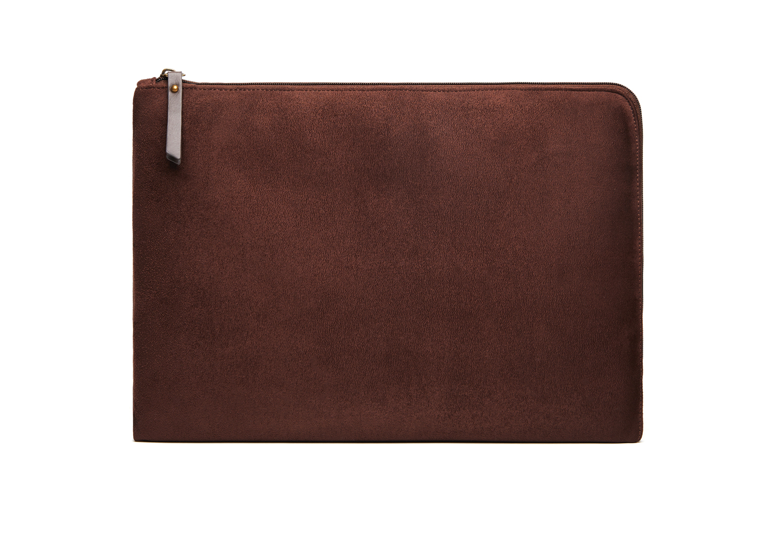
Рюкзак
VINGA Baltimore
Чехол для ноутбука VINGA Hunton
500121 / 500119
2 729 ₽
5 400 ₽
Для тех, кто не готов жертвовать комфортом ради внешнего вида: минималистичный рюкзак Baltimore. Классический стиль с элементами ретро — идеально для повседневного использования!
Деловой стиль не обязательно должен быть строгим: чехол
для ноутбука из серии Hunton —
это мягкость и роскошь во всех проявлениях.
528120
приход 1020 шт.
528119
приход 1020 шт.
Искусственная кожа с имитацией замши и латунными деталями
Плотная мягкая подкладка
Подходит для ноутбуков 16”
Водоотталкивающий материал
с покрытием soft-touch
Отделение для ноутбука 17’’
Три кармана на молниях

Slide 7
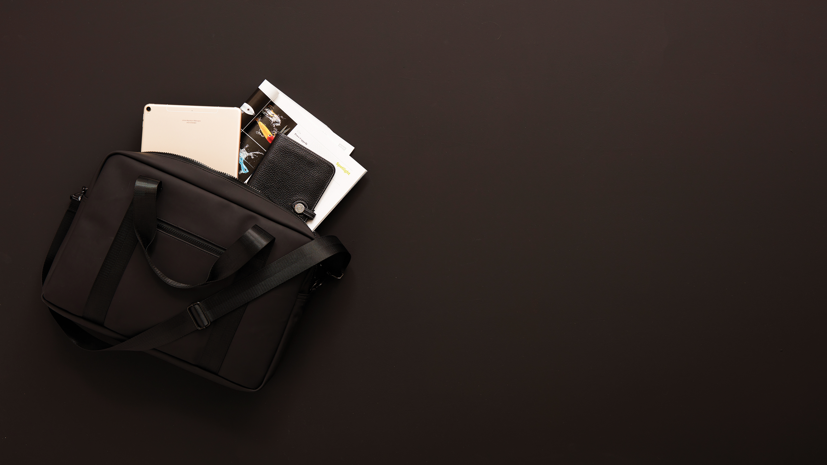


поступление на склад
в начале декабря
~ 1000 шт.
смотреть на сайте

